Slide 1


ESCRITÓRIO DE PROCESSOS:
Do planejamento à implantação tendo como base a construção da Cadeia de Valor
Agosto/2024

Slide 2




Agenda
01
QUEM SOMOS
A organização
02
ESCRITÓRIO DE PROCESSOS
Metodologia e habilidades necessárias
03
CADEIA DE VALOR
Estruturação da cadeia organizacional
04
PRÓXIMOS PASSOS
Entregas e desafios futuros

Slide 3


Quem sou eu
Mãe do Andrei e do Pietro;
Sonhadora e entusiasmada
Formada em Tecnologia e com MBAs em Excelência de Gestão de Projeto e Processos e Business Intelligence;
Gerente Executiva de Centro de Serviços na OSC Liga Solidária;
Há 10 anos com o propósito de gerar impacto social buscando maior eficiência das áreas de BackOffice;
Coautora do livro best-seller Jornada CSC (2021);
Vice-Presidente voluntária na ABSC (Associação Brasileira de Serviços Compartilhados).

Slide 4



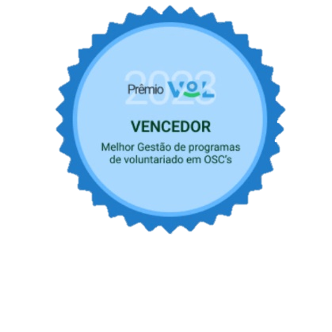


A Liga Solidária
Presente na cidade de São Paulo desde 1923, a Liga Solidária é uma organização da sociedade civil que atua com 9 programas sociais com base em 04 eixos: Educação de Qualidade, Inclusão Produtiva, Vínculos Comunitários e Envelhecimento Ativo.
28 mil pessoas impactadas anualmente;
100% presidida por mulheres desde sua fundação;
+1.300 colaboradores;
+1.600 voluntários.

Slide 5

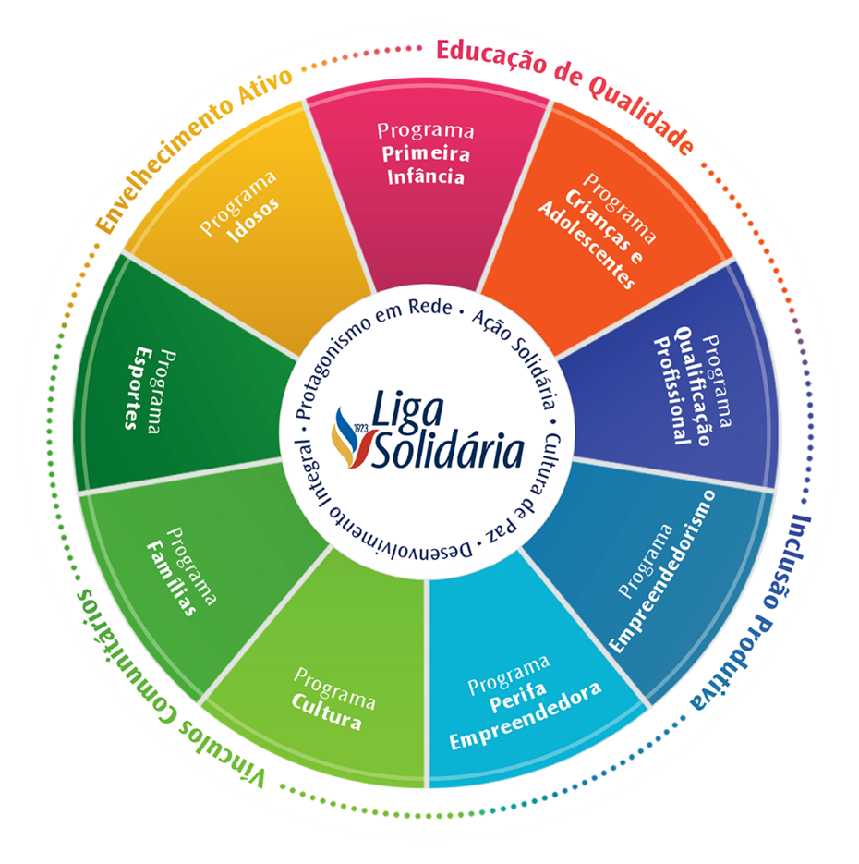






Missão, estratégia e estrutura
Missão:
Pessoas protagonistas de suas próprias vidas e capazes de transformar seu entorno.
Estratégia de atuação:
Articulações com Políticas Públicas
Serviços/
Atendimento direto
Parcerias e
articulações em
rede
Desenvolvimento
Comunitário

Slide 6

Investimento Social
*Dados 2023

Slide 7

O que podemos fazer juntos?
1
Parcerias
2
3
Voluntariado
Doação
Investimento Social Privado (Incentivados e Diretos)
Marketing de Causa
Nota Fiscal Paulista
Campanhas (ex: Natal Solidário)
Eventos (ex: Festa Julina)
Itens diversos:
Móveis
Vestuário
Serviços
Alimentos
Cestas Básicas
Corporativo
Educativo
Clique aqui para conhecer nossos programas e saber como você pode se conectar conosco!:

Slide 8




Escritório de Processos
MISSÃO:
Potencializar a governança de processos para o crescimento sustentável e inovador da organização.​
O QUE FAZEMOS?
Olhamos para os processos da organização de forma crítica buscando oportunidades de melhoria contínua!
COMO FAZEMOS?
Desenho da Cadeia de Valor;
Promoção de conhecimento;
Documentação de processos;
Identificação e acompanhamento de oportunidades de melhoria contínua e inovação.

Slide 9

Objetivos
Conhecer a organização, suas demandas e encontrar melhores práticas;
Criar sinergia entre as pessoas e as áreas;
Estabelecer processos compreensíveis e bem definidos;
Possibilitar mensuração de resultados;
Agilizar e qualificar as atividades das áreas;
Reduzir redundância de atividades e responsabilidades;
Melhorar os processos transversais;
Nos tornarmos referência no 3º Setor em estruturação de processos!

Slide 10

Níveis de Maturidade
1. Escritório normativo
Estabelece governança, estratégia, qualidade, orçamento, modelagem, melhoria, implantação e suporte.
Não cuida da manutenção e acompanhamento deixando a cargo das unidades/áreas responsáveis. Após a entrega do BPM cabe a área manter atualizado e acompanhar indicadores de desempenho e resultado
3. Escritório normativo e coordenador
Faz tudo, inclusive a gestão diária da execução dos processo;
Bastante centralizador;
Cuida de tudo relativo a processos na organização;
2. Escritório coordenador
Cada área está livre para cuidar de seus processos como entender que faz mais sentido - Totalmente descentralizado;
Possui atuação estratégica de modelagem e melhoria;
4. Escritório em rede
Há uma célula central e pequenas células com pontos focais distribuídos nas diferentes áreas da empresa; Especialistas em processos espalhados pela empresa;
Forma de escalar;

Slide 11

Habilidades necessárias
Imparcialidade: Olhar crítico sem “tomar lados” no redesenho de processo, studando os negócios, cultura e referências de mercado;
Organização: Documentar, arquivar e publicizar fluxos;
Disseminador de conhecimento: Treinar pessoas é função constante quando se fala de processos! Visto que alterações ocorrem a todo momento, é essencial que o Analista de Processos esteja sempre pronto para construir e aplicar treinamentos!
Bom “jogo de cintura”: É essencial ter boa comunicação e estar pronto para aprender e fluir por diferentes temas com facilidade.
Habilidades de relacionamento: Engajar os times de forma a levá-los a enxergarem valor na atuação do escritório;
Olhar estratégico: Visão sistêmica identificando sinergias de oportunidades e criação de iniciativas que tragam eficiência para a organização.

Slide 12

Construção da Cadeia de Valor
1
2
3
4
5
6
7
FEV-MAR/2024
MAR/2024
ABR-ATUALMENTE
FEV/2023
MAR-MAI/2023
JUN-JUL/2023
DEZ/2023
Estruturação do Escritório de Processos: Aplicação de PMCanvas e Benchmarkings
Apresentação da Cadeia de Valor Liga Solidária em reunião G120 e publicação via Conecta;
Priorização das seguintes frentes:
Educação, Longevidade, Social ​ e Riscos Organizacionais.
Finalização Cadeia de Valor e listagem de pontos críticos: Lar Santana Pinheiros e Butantã - Alinhados aos OKRs
Início Piloto - Negócios filantrópicos: Lares
Aplicação treinamento Gestão de Riscos para toda a organização;
Elaboração das Cadeias de Valor por segmento (Social/Negócios).
Aplicação de 51 checklists com todas as áreas da organização
Tabulação de dados e construção da Cadeia de Valor Liga Solidária

Slide 13

Cadeia de Valor
ORIGEM
Criada por Michael Porter em 1985, a Cadeia de Valor é um método que permite à uma organização visualizar todos os seus processos, observando os elos desde o primeiro insumo até a entrega de valor completa ao cliente.
POR QUE CONSTRUÍ-LA?
A partir da visibilidade que a Cadeia de Valor traz, é possível identificar quais processos devem ser potencializados e quais devem ser revistos trazendo oportunidades de melhoria para a organização.
OS 3 EIXOS
A cadeia se divide em 3 eixos:
Macroprocessos Primários, que estão diretamente relacionados à razão de ser da organização;
Macroprocessos de Suporte, necessários para sustentar a organização;
Macroprocessos de Gestão que representam como a organização é coordenada ou supervisionada.

Slide 14


Cadeia de Valor Organizacional
Escritório de Processos
MACROPROCESSOS DE GESTÃO
MACROPROCESSOS PRIMÁRIOS
MACROPROCESSOS DE SUPORTE
RELAÇÃO COM A COMUNIDADE / ATENDIMENTO SOCIAL
NEGÓCIOS FILANTRÓPICOS
Administrar a marca
Criar e fortalecer relações com o governo
Fomentar a conformidade institucional de Compliance
Fomentar a conformidade institucional Jurídica
Garantir o desenvolvimento tecnológico
Garantir nutrição de qualidade
Gerenciar as contas e movimentações financeiras da organização
Gerir patrimônio institucional
Gerir parcerias e colaborações institucionais
Gerir a captação de recursos
Gerir serviços de infraestrutura
Otimizar a cadeia de suprimentos
Educação de Qualidade
Educação de Qualidade
Primeira Infância
Crianças e Adolescentes
Instituto de Ensino e Pesquisa Liga Solidária
Colégios
Aprimorar práticas socioambientais
Desenvolver o potencial humano
Gerir estratégia organizacional
Mobilizar voluntários
Otimizar recursos financeiros
Longevidade
Inclusão Produtiva
Lares (Butantã e Pinheiros)
Geros Center
Empreendedorismo
Qualificação Profissional
Perifa Empreendedora
Patrimônio
Plaza e aluguéis
Vínculos Comunitários
Outros Negócios
Cultura
Esportes
Famílias
Bazar
Envelhecimento Ativo
Idosos
Missão
Impacto
Contribuir com ações socioeducativas para conscientizar crianças,
jovens e adultos de sua dignidade e de seu potencial transformador.
Pessoas protagonistas de suas próprias vidas e capazes de transformar seu entorno.
Legendas
Macroprocessos de Gestão
Processos que equivalem ao planejamento, execução, monitoramento e avaliação das atividades presentes e futuras. Supervisionam os processos primários e de suporte.
Macroprocessos Primários
Processos que traduzem a missão da organização e o propósito de existir. Incidem diretamente sobre os atendidos/clientes e são essenciais para garantir o impacto esperado.
Macroprocessos de Suporte
Processos que garantem o funcionamento, agregam valor à organização e tem como objetivo viabilizar os processos primários e de gestão. Afetam os atendidos/clientes de forma indireta.

Slide 15
Próximos Passos
Finalização da Cadeia de Valor por segmento (Social/Negócios);
Formação de "Guardiões de Processos nas áreas";
Priorização de projetos de melhoria nas áreas;
Execução dos projetos de melhoria;
Criação de indicadores das melhorias implantadas.

Slide 16



Perguntas?
Obrigada!
Danielle Araujo
danielle.araujo@ligasolidaria.org.br
www.ligasolidaria.org.br

